Slide 1

Outubro de 2026
Pós-eleição: temas econômicos
relevantes para 2027
Conjuntura, consumo das famílias, dívida pública e produtividade
Notes:
Abertura. A eleição terminou; a pergunta agora é qual economia o próximo governo recebe em 1º de janeiro de 2027 e quais restrições ela impõe. Roteiro: (1) onde estamos; (2) por que o consumo das famílias perdeu fôlego; (3) a questão fiscal; (4) produtividade e educação como teto do crescimento; (5) agenda e riscos para 2027.

Slide 2
Outubro/2026
Roteiro da conversa
1
Ponto de partida
PIB, inflação, juros e mercado de trabalho no fim de 2026
2
Consumo das famílias
Renda cresce, consumo não: endividamento, crédito e poupança
3
Contas públicas
Resultado primário de 2027 e a trajetória da dívida
4
Produtividade e educação
O teto do crescimento de longo prazo
5
Agenda 2027
O que observar, riscos e mensagens finais
Notes:
Cinco blocos. Os dois primeiros atualizam a conjuntura; os três seguintes tratam dos temas estruturais que estarão na mesa do governo eleito.

Slide 3


Ponto de partida
A economia que o próximo governo recebe: crescimento em desaceleração, inflação acima da meta e juros ainda muito restritivos
Notes:
Bloco 1 — conjuntura.

Slide 4
Outubro/2026
Cenário externo: choque de petróleo e juros globais
O conflito no Oriente Médio se mostrou mais duradouro. Petróleo, fretes e alimentos voltaram a pressionar a inflação global, e o Fed voltou a subir juros. A economia mundial desacelera, mas segue crescendo.
Projeções de crescimento do PIB em 2026
US$ 100+
Mediana das projeções coletadas pela Bloomberg, % (por data da coleta)
Brent voltou a superar US$ 100/barril em setembro (US$ 75 em junho)
3,75–4,00%
Fed sobe juros em setembro: primeira alta desde julho de 2023
+9%
Preços de alimentos (Banco Mundial) em set/26 frente a fev/26
Fonte: Bloomberg, EIA, Fed e Banco Mundial, via Carta de Conjuntura Ipea nº 72 (out/2026). Elaboração própria.
Notes:
O memorando EUA–Irã de junho levou o Brent a ~US$ 75, mas foi encerrado em julho; o Brent voltou a passar de US$ 100. A EIA elevou o Brent médio projetado para 2027 de US$ 65 para US$ 84. Para o Brasil, há um lado bom: o real se comporta como moeda de commodity e o petróleo pesa mais na pauta (produção > 4,3 mi barris/dia), o que amortece o repasse cambial. O dólar fechou setembro em R$ 5,18, praticamente igual à véspera do conflito.

Slide 5
Outubro/2026
PIB: crescimento em desaceleração
O PIB cresceu 0,5% no 2º trimestre (após 1,1% no 1º), mas puxado por agro e extrativa. Os dados de julho indicam PIB praticamente estável no 3º trimestre. O carregamento estatístico de 1,8% garante a maior parte de 2026.
PIB: crescimento acumulado em 4 trimestres
Projeções para o PIB (%)
%, 1º tri/2019 a 2º tri/2026
 | 2026 | 2027
Ipea (out/26) | 2,0 | 1,7
Banco Central – RPM (set/26) | 1,8 | 1,4
Por que 2027 cresce menos?
Carregamento menor para 2027 (0,6%), juros ainda altos e consumo contido pelo endividamento. A queda gradual da Selic e a expansão da extrativa são os vetores de alívio.
Fonte: IBGE (Contas Nacionais Trimestrais), Ipea (Carta de Conjuntura nº 72) e BCB (RPM set/2026). Elaboração própria.
Notes:
No 2T26 a demanda interna final ficou praticamente estável: consumo das famílias, indústria de transformação e construção caíram 0,4% cada. O IBC-Br caiu 0,9% em junho e 0,2% em julho, deixando carregamento negativo para o 3T. O Ipea revisou 2026 de 2,3% para 2,0% e 2027 de 2,0% para 1,7%. O BC projeta 1,8% e 1,4%.

Slide 6
Outubro/2026
Uma economia de duas velocidades
Setores pouco sensíveis aos juros (agro e extrativa) sustentam o PIB; consumo e investimento, mais dependentes de crédito, perdem ritmo. Para 2027, a expectativa é de crescimento mais equilibrado, porém menor.
PIB pela ótica da produção e da despesa
Variação anual, % — 2025 observado; 2026 e 2027 projeções do Ipea
Fonte: IBGE e Ipea (Carta de Conjuntura nº 72, Tabela 6.1). Elaboração própria.
Notes:
Destaque: o consumo das famílias, que cresceu 5,1% em 2024, deve crescer só 1,0% em 2026 — a maior revisão do Ipea (tirou 0,6 p.p. do PIB). Agro sobe de 1,8% para 3,4% na projeção de 2026 com safra recorde. A FBCF ainda é condicionada pelo custo do financiamento.

Slide 7
Outubro/2026
Inflação e juros: desinflação lenta, Selic em queda gradual
O IPCA em 12 meses recuou até agosto, mas voltou a 4,6% em setembro, acima do teto de 4,5%. O Copom projeta 5,2% no fim do ano e expectativas acima da meta até 2028. A Selic começou a cair em março, em passos de 0,25 p.p.
IPCA acumulado em 12 meses
Selic meta
%, jan/21 a set/26, e intervalo da meta
% ao ano, fim do mês, jan/20 a out/26
Fonte: IBGE, BCB (Copom e RPM set/2026). Elaboração própria.
Notes:
IPCA: 4,22% em 12 meses em agosto (deflação de 0,32% no mês, ajudada pelo bônus de Itaipu, revertido em setembro — por isso o salto para ~4,6% em setembro). Serviços ainda em ~5,5% com mercado de trabalho apertado. Copom (281ª reunião, 16/09): Selic em 13,75%; projeção de 3,2% no 1T28 (horizonte relevante). Ipea projeta IPCA 2026 em 5,0%. Riscos: petróleo, fim da desoneração do diesel em dez/26, El Niño, câmbio.

Slide 8
Outubro/2026
Mercado de trabalho: desemprego na mínima histórica
A ocupação ainda cresce acima da força de trabalho, mas em ritmo menor. A massa de rendimentos segue em alta, porém já sem a força de 2024–25. Santa Catarina opera praticamente em pleno emprego.
Taxa de desocupação
5,3%
%, trimestral, Brasil e Santa Catarina, 1T12 a 2T26
Desocupação no trimestre até julho: menor da série para o período
7,2%
Desemprego se a participação voltasse ao nível pré-pandemia (63,2%)
+4,1%
Massa de rendimentos real em 12 meses (era ~7% na virada do ano)
Fonte: IBGE (PNAD Contínua) e Ipea (Carta de Conjuntura nº 72). Elaboração própria.
Notes:
Taxa de participação de 62,0%, abaixo dos 63,2% pré-pandemia: parte da queda do desemprego vem de menos gente procurando. Desalentados caíram 14% em 12 meses; subutilização em 13,0%. Rendimento médio real habitual de R$ 3.751 (+3,3%). A reserva de mão de obra é a menor em anos: limita o crescimento da massa salarial adiante — e a renda do trabalho foi o principal motor do consumo.

Slide 9
02
Consumo das famílias
Renda em alta e desemprego baixo, mas o consumo perdeu fôlego: o que está por trás?
Notes:
Bloco 2 — drivers do consumo das famílias (≈ 63% do PIB pela ótica da despesa).

Slide 10
Outubro/2026
O paradoxo: renda cresce, consumo desacelera
A renda disponível das famílias cresceu 4,2% em termos reais, mas o consumo avançou só 0,9%. A diferença virou poupança: a taxa subiu para 13% da renda, a maior fora da pandemia.
Consumo das famílias
+4,2%
Crescimento acumulado em 4 trimestres, %, 1T19 a 2T26
Renda disponível bruta das famílias (real), 4 trimestres até o 2T26
13,0%
Taxa de poupança das famílias (10,1% no fim de 2024)
0,9%
Consumo das famílias em 4 trimestres (5,1% no fim de 2024)
Fonte: IBGE, BCB e Ipea (Carta de Conjuntura nº 72, Box 1). Elaboração própria.
Notes:
Box 1 do Ipea: a distância entre renda e consumo corresponde à alta da taxa de poupança (+2,4 p.p. em um ano), concentrada no 4T25 e 1T26, quando a renda real cresceu 5–6%. Quatro hipóteses não excludentes: (1) suavização — a renda acelerou por pouco tempo; (2) juros altos estimulam aplicações; (3) usos fora do consumo medido, como apostas on-line (R$ 37 bi em 2025, 0,4% da renda); (4) erro de medida. Some-se a poupança precaucional pela incerteza (eleição, guerra).

Slide 11
Outubro/2026
Endividamento e comprometimento de renda
O endividamento ficou estável, mas o serviço da dívida subiu com os juros: as famílias destinam parcela recorde da renda ao pagamento de juros e amortizações, o que reduz a renda livre para consumir.
Endividamento e comprometimento de renda, exceto crédito imobiliário
28,7%
% da renda — mar/05 a jul/26; comprometimento com ajuste sazonal
Comprometimento total da renda (jul/26): recorde da série
49,9%
Endividamento total, incluindo imobiliário (jul/26), perto do recorde
Canal do fluxo de caixa: dívidas curtas, rotativo e repactuações fazem a Selic chegar rápido ao serviço da dívida. As bets drenam o mesmo fluxo de caixa.
Fonte: BCB (SGS 29034, 29035, 29037 e 29038). Elaboração própria, a partir do Gráfico 1.1 do Ipea (Carta nº 72).
Notes:
Mesmo gráfico do Ipea (Gráfico 1.1), atualizado com o SGS. A literatura (Flodén et al., 2021; Drehmann, Juselius e Korinek, 2023; Garber et al., 2024) associa alto comprometimento de renda a consumo mais baixo e mais volátil. Bets: Carvalho et al. (2026) mostram que começar a apostar eleva a inadimplência — e a inadimplência aumenta a chance de começar a apostar. Leitura do Ipea: o canal atenua, mas não anula, o crescimento do consumo enquanto renda e crédito crescem.

Slide 12
Outubro/2026
Crédito caro e inadimplência recorde
Juros altos e mais uso de modalidades emergenciais (cartão rotativo, cheque especial) elevam o custo da dívida. A inadimplência das pessoas físicas atingiu o maior nível da série.
Taxa média de juros – pessoas físicas
Inadimplência – pessoas físicas
% ao ano, mar/14 a ago/26
% da carteira com atraso > 90 dias, mar/14 a ago/26
Fonte: BCB (Estatísticas Monetárias e de Crédito). Elaboração própria. Nota: a Resolução CMN 4.966 (jan/25) explica cerca de 40% da alta recente da inadimplência.
Notes:
RPM set/26: inadimplência no crédito livre PF em 7,8% e no SFN em 4,9% — recordes. Concessões de crédito livre PF caíram 1,3% no trimestre até julho, com recuo nas linhas de longo prazo (inclusive consignado privado) e alta das emergenciais. Em contrapartida, o saldo de crédito livre PF ainda cresce ~6% real (Ipea): a desaceleração é suave. A mudança contábil da Res. 4.966 responde por ~40% da alta da inadimplência desde dez/24.

Slide 13
Outubro/2026
Drivers do consumo para 2027
O consumo deve voltar a acelerar devagar: os impulsos de renda e juros competem com o peso da dívida.
Impulsos
Freios
+
Selic em queda: de 15,00% para 13,75%; ciclo gradual deve seguir em 2027
–
Serviço da dívida: comprometimento de renda recorde (28,7%)
+
Bolsa Família: reajuste de ~15% nos benefícios a partir de outubro/26
–
Inadimplência: PF em 8,0%, máxima da série; bancos mais seletivos
+
Fim das bets: MP 1.394 bloqueia as plataformas; R$ 37 bi em 2025 (0,4% da renda)
–
Poupança precaucional: incerteza pós-eleitoral, fiscal e geopolítica
+
Novo Desenrola: renegociação de dívidas a partir de fevereiro/27
–
Mercado de trabalho no limite: pouca mão de obra ociosa; massa salarial desacelera
+
Renda do trabalho: desemprego baixo e massa salarial ainda em alta
–
Inflação de alimentos e energia: riscos de petróleo e El Niño corroem a renda real
Projeção do Ipea para o consumo das famílias: +1,0% em 2026 e +1,5% em 2027. Fontes: Ipea (Carta nº 72) e BCB (RPM set/2026).
Notes:
Slide de síntese para discussão. Pergunta à plateia: qual força domina em 2027? O Ipea aposta em retomada gradual do consumo (1,5%) porque renda e crédito seguem crescendo e o canal do fluxo de caixa só atenua. O efeito do fim das bets depende de conter a migração para plataformas ilegais. O BC espera que a política monetária restritiva continue desacelerando o crédito livre.

Slide 14
03
Contas públicas
O ajuste de 2027 é inevitável, qualquer que seja o governo: a dívida segue em alta
Notes:
Bloco 3 — fiscal. Frase do Ipea: "É provável que 2027 traga ajustes voltados a conter o crescimento das despesas obrigatórias da União, qualquer que seja o resultado do segundo turno."

Slide 15
Outubro/2026
2027: governo e mercado divergem sobre o primário
O orçamento de 2027 prevê superávit e cumprimento da meta; a mediana do mercado espera déficit e resultado abaixo do piso. As despesas obrigatórias crescem acima do limite do arcabouço.
Resultado primário do Governo Central em 2027
R$ bilhões — PLOA 2027 x mediana de mercado (QPC)
Meta 2027: superávit de R$ 73 bi (0,5% do PIB); piso de R$ 37 bi
Despesas obrigatórias: previdência +4,0% e pessoal +6,7% reais no ano, acima do limite de 2,5%
Emendas: despesas discricionárias +44,6% reais até julho
Medidas recentes: Bolsa Família e fim das bets custam R$ 27,8 bi frente ao PLOA
LC 235/2026: gatilhos contêm ~R$ 9 bi de despesas obrigatórias em 2027
Fonte: BCB (RPM set/2026), STN e Ipea (Carta de Conjuntura nº 72). Elaboração própria.
Notes:
Em 12 meses até agosto, déficit primário do Governo Central de R$ 68,7 bi (~0,53% do PIB): receita líquida ~18,6% e despesa ~19,2% do PIB. O PLOA 2027 não usa receitas extraordinárias, mas a diferença para o mercado é grande. A LC 235 cria gatilhos que limitam o crescimento das despesas vinculadas quando há déficit projetado. Ponto para o debate: o novo governo terá de decidir já no 1º semestre se revisa a meta ou se faz ajuste nas obrigatórias (previdência, pisos de saúde e educação, vinculações ao salário mínimo).

Slide 16
Outubro/2026
Dívida pública: trajetória ainda ascendente
A dívida bruta chegou a 82,9% do PIB em agosto. O mercado projeta 95% em 2030 e 100% em 2033; o Tesouro vê pico de 88% em 2029. Com juros implícitos de ~13% a.a., a dívida cresce mesmo com déficit pequeno.
Dívida bruta (DBGG) e líquida (DLSP) do setor público
~13% a.a.
% do PIB, fim de ano (2026: agosto) e projeções
Taxa implícita da dívida bruta (ago/26)
15,0%
Custo da LFT em 12 meses; pós-fixados dominam a dívida
Regra de bolso: se os juros superam o crescimento nominal do PIB, a dívida só se estabiliza com superávit primário.
Fonte: BCB (SGS 13762 e 4513; Focus de 11/09/2026), Tesouro Nacional (RPF 1º sem./2026) e Ipea. Elaboração própria.
Notes:
Dívida pública federal de R$ 9,3 tri em agosto, prazo médio ~4 anos, predominância de pós-fixados. Mensagem: com Selic de 13,75% e PIB nominal crescendo ~6–7%, o diferencial juros–crescimento é muito desfavorável. Por isso o debate de 2027 combina (i) primário mais alto e (ii) queda dos juros — que depende da credibilidade fiscal. É um círculo que pode ser virtuoso ou vicioso.

Slide 17
04
Produtividade e educação
Sem ganho de produtividade, o crescimento potencial do Brasil segue perto de 2% ao ano
Notes:
Bloco 4 — longo prazo. Com o bônus demográfico acabando e o desemprego na mínima, crescer mais exige produzir mais por trabalhador.

Slide 18
Outubro/2026
Produtividade do trabalho: três décadas de estagnação
O trabalhador brasileiro produz hoje cerca de um quarto do que produz um trabalhador americano, uma proporção menor que em 1991. Coreia, Chile e China avançaram; o Brasil ficou para trás.
PIB por pessoa ocupada em relação aos EUA
26,7%
% (EUA = 100), em US$ PPC constantes de 2021, 1991–2025
Produtividade do Brasil em relação aos EUA em 2025 (34,7% em 1991)
0,8% a.a.
Crescimento médio da produtividade no Brasil desde 1991 (EUA: 1,6%; Coreia: 3,0%)
Fontes de ganho: educação, infraestrutura, abertura comercial, ambiente de negócios e crédito mais barato.
Fonte: Banco Mundial, World Development Indicators (SL.GDP.PCAP.EM.KD), atualização de 08/10/2026. Elaboração própria.
Notes:
Métrica: PIB por pessoa ocupada em PPC. O crescimento brasileiro das últimas décadas veio mais de incorporar trabalhadores do que de produzir mais por trabalhador. Esse motor está esgotado: desemprego na mínima, participação estável e população envelhecendo. Daí a ligação com educação no próximo slide.

Slide 19
Outubro/2026
Educação: o gargalo do capital humano
No PISA 2025, o Brasil ficou estável e reduziu a distância para a OCDE desde 2006, mas ainda está muito atrás: a diferença em matemática equivale a cerca de 4,6 anos de escolaridade.
PISA 2025: pontuação média
28%
Brasil x média da OCDE, pontos
dos alunos brasileiros atingem o nível básico (2) em matemática; na OCDE, 65%
131 → 92 pts
Distância para a OCDE em matemática, de 2006 a 2025 (≈ 20 pontos = 1 ano escolar)
406 x 500
Resolução de problemas com ferramentas digitais (novo domínio): Brasil x OCDE
Fonte: OCDE, PISA 2025 Results (divulgado em 08/09/2026), via Agência Brasil e Inep. Elaboração própria.
Notes:
Brasil 2025: 377 em matemática, 408 em leitura, 409 em ciências; em 2022 foram 379, 410 e 403. Ciências superou o nível pré-pandemia. Leitura: 49% no nível 2 ou acima (OCDE 69%); ciências: 48% (OCDE 74%). Praticamente nenhum aluno brasileiro chega aos níveis 5–6 em matemática (OCDE: 8%). Ligação com produtividade: escolaridade média subiu muito desde os anos 1990, mas a aprendizagem não acompanhou — anos de escola sem aprendizagem não viram produtividade.

Slide 20
05
Agenda 2027
O que observar no primeiro ano do novo governo
Notes:
Bloco 5 — agenda e riscos.

Slide 21
Outubro/2026
Agenda econômica: o que observar em 2027
1
Regra fiscal
2
Juros e inflação
3
Famílias e crédito
Meta de 0,5% do PIB, gatilhos da LC 235 e revisão de despesas obrigatórias (previdência, pisos, vinculações).
Ritmo de corte da Selic depende de expectativas ancoradas e de credibilidade fiscal; IPCA ainda acima da meta.
Novo Desenrola, fim das bets e queda dos juros devem aliviar o serviço da dívida ao longo do ano.
Indicador: Primário e DBGG
Indicador: Focus e Copom
Indicador: Comprometimento de renda
4
Reforma tributária
5
Produtividade
6
Cenário externo
2027: CBS substitui PIS/Cofins, IPI zerado (exceto ZFM) e início do Imposto Seletivo.
Educação básica, infraestrutura e ambiente de negócios definem o crescimento potencial.
Petróleo, juros americanos e tarifas: o real como moeda de commodity amortece choques.
Indicador: Preços e arrecadação
Indicador: PIB por trabalhador
Indicador: Brent e câmbio
Fonte: elaboração própria a partir de Ipea (Carta nº 72), BCB (RPM set/2026) e LC 214/2025.
Notes:
Grade para a discussão final: para cada tema, um indicador para acompanhar ao longo de 2027. Reforma tributária: 2026 foi o ano de teste (CBS 0,9% e IBS 0,1%); em 2027 a CBS entra em vigor plena e PIS/Cofins são extintos; o IBS sobe gradualmente de 2029 a 2032.

Slide 22
Outubro/2026
Balanço de riscos para 2027
O cenário central é de crescimento perto de 1,5% e inflação em queda lenta. Os riscos estão dos dois lados.
Para pior
Para melhor
Fiscal: meta de 2027 revisada ou ajuste adiado elevam o prêmio de risco e travam o corte de juros.
Petróleo e guerra: conflito prolongado pressiona combustíveis, fretes e alimentos.
Juros globais: novas altas do Fed e Treasury de 10 anos a 5% apertam as condições financeiras.
Clima: El Niño afeta safra e energia (bandeiras tarifárias).
Crédito: inadimplência recorde pode travar a oferta de crédito às famílias.
Credibilidade: ajuste crível nas despesas obrigatórias acelera a queda da Selic.
Commodities: petróleo e agro sustentam câmbio, exportações e receitas.
Famílias: Desenrola e fim das bets liberam renda para consumo.
Desinflação: atividade mais fraca e câmbio estável aliviam serviços e bens.
Investimento: juros menores destravam FBCF e construção.
Fonte: elaboração própria a partir de Ipea (Carta nº 72) e BCB (RPM set/2026).
Notes:
O Ipea vê balanço de riscos de baixa para o crescimento de 2026 e riscos de alta para a inflação. O BC destaca a desancoragem das expectativas e a incerteza fiscal como elementos que exigem cautela.

Slide 23
Mensagens finais
1
2027 começa com PIB desacelerando (1,4% a 1,7%), desemprego mínimo e inflação ainda acima da meta.
2
O consumo perdeu fôlego não por falta de renda, mas pelo peso da dívida: comprometimento de renda recorde e poupança em alta.
3
O ajuste fiscal é inevitável: a dívida caminha para 95% do PIB sem mudança nas despesas obrigatórias.
4
Juros só caem de forma sustentada com credibilidade fiscal: é o elo entre o bloco fiscal e o das famílias.
5
No longo prazo, o teto é a produtividade: sem aprendizagem de qualidade, o Brasil segue crescendo perto de 2%.
Notes:
Fechamento: amarrar os blocos. Fiscal → juros → famílias/consumo; produtividade → crescimento potencial.

Slide 24
06
Anexo
Indicadores da análise de conjuntura de 15/09/2026 (mundo e Santa Catarina)
Notes:
Slides de apoio da apresentação de 15/09/2026, mantidos como estavam (não atualizados).

Slide 25
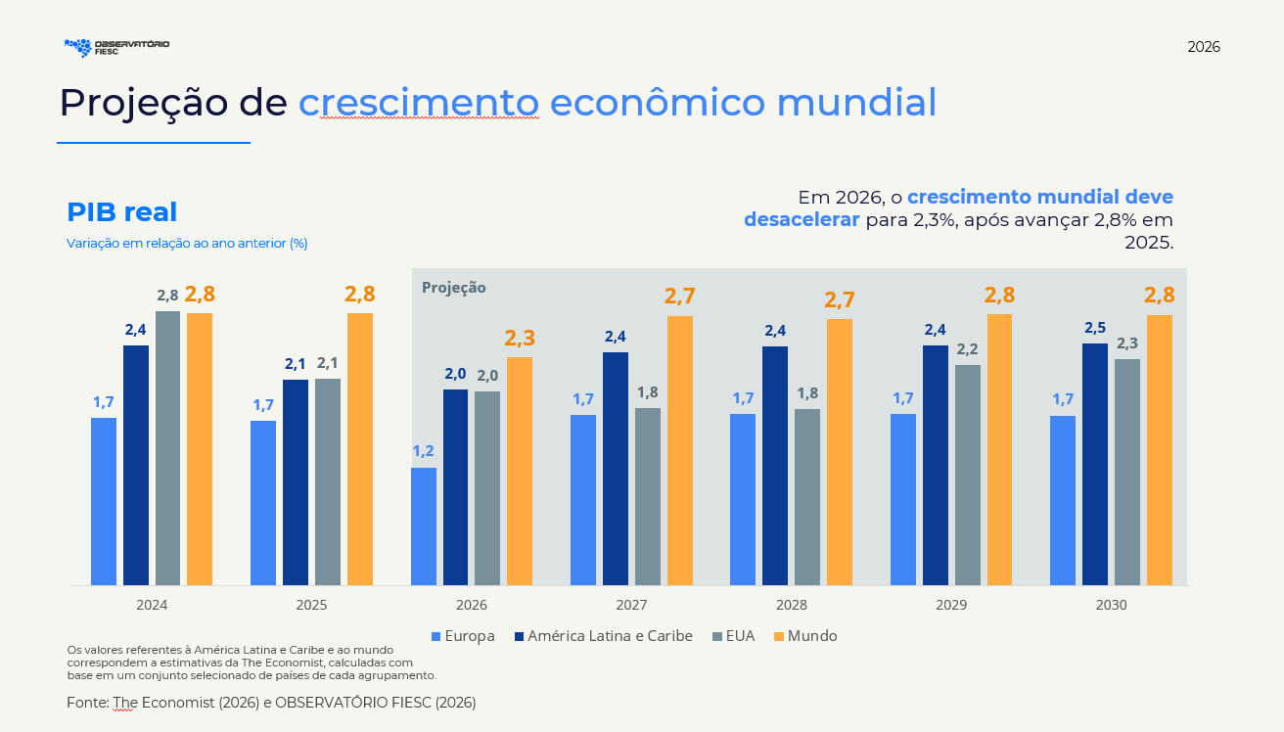







observatorio.fiesc.com.br
(48) 3231 4100
Rod. Admar Gonzaga, 2765
observatorio@fiesc.com.br
0800 048 1212
Florianópolis/SC - 88034-001

Slide 26
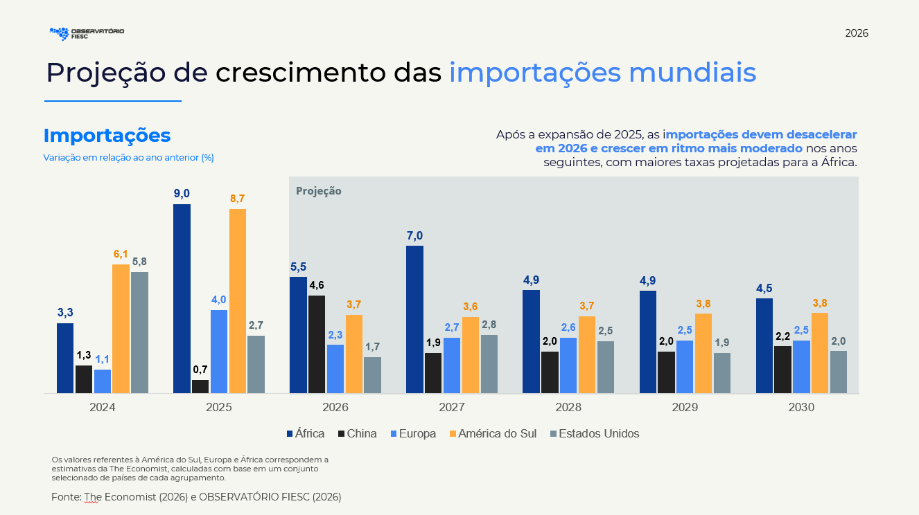
observatorio.fiesc.com.br
(48) 3231 4100
Rod. Admar Gonzaga, 2765
observatorio@fiesc.com.br
0800 048 1212
Florianópolis/SC - 88034-001

Slide 27
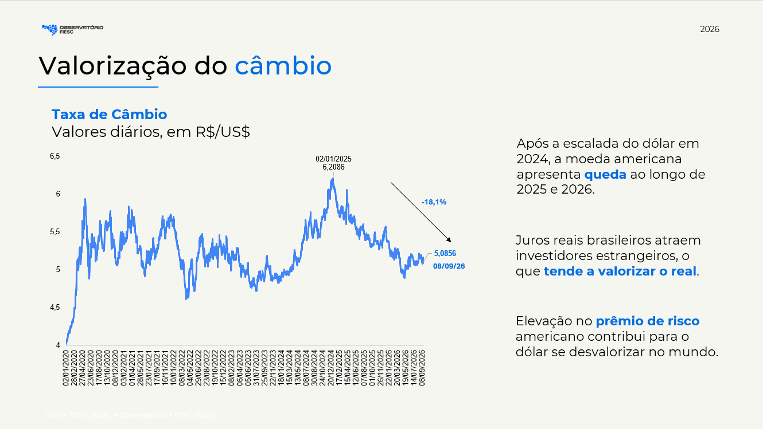
observatorio.fiesc.com.br
(48) 3231 4100
Rod. Admar Gonzaga, 2765
observatorio@fiesc.com.br
0800 048 1212
Florianópolis/SC - 88034-001

Slide 28
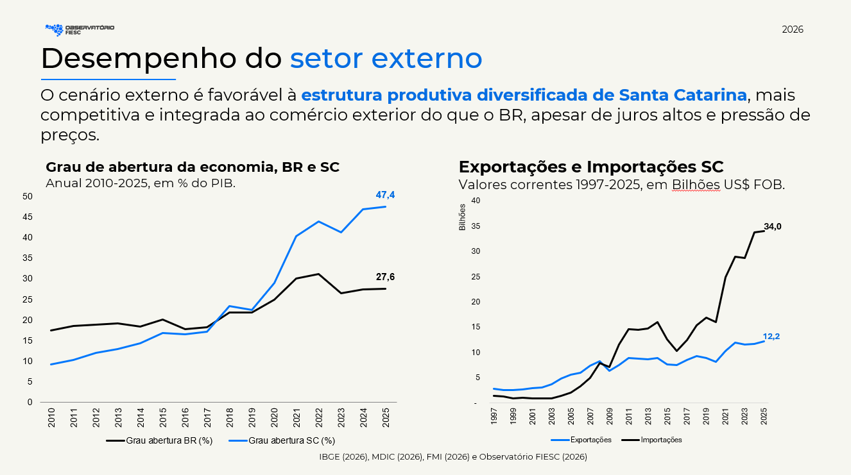
observatorio.fiesc.com.br
(48) 3231 4100
Rod. Admar Gonzaga, 2765
observatorio@fiesc.com.br
0800 048 1212
Florianópolis/SC - 88034-001

Slide 29
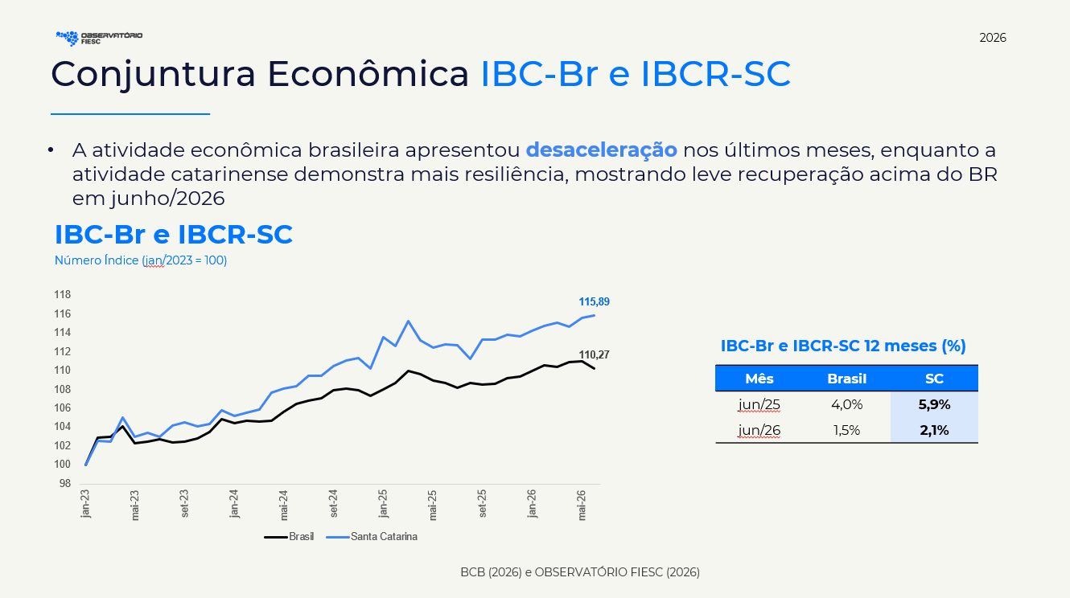
observatorio.fiesc.com.br
(48) 3231 4100
Rod. Admar Gonzaga, 2765
observatorio@fiesc.com.br
0800 048 1212
Florianópolis/SC - 88034-001

Slide 30
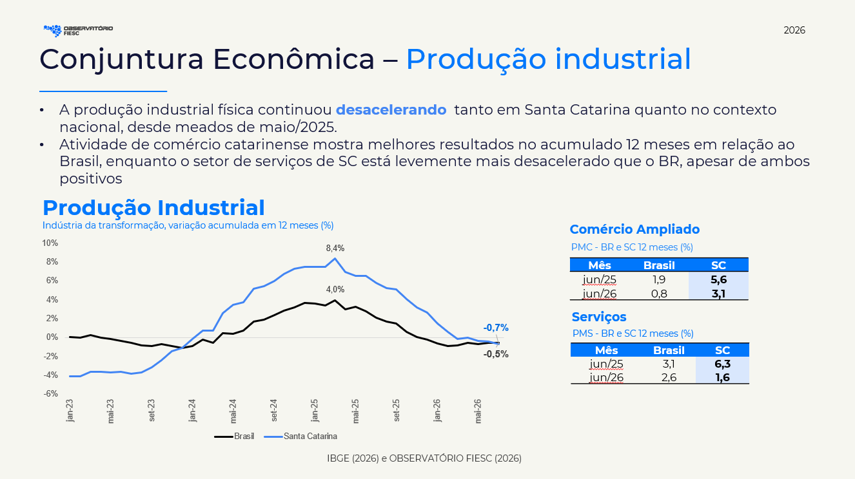
observatorio.fiesc.com.br
(48) 3231 4100
Rod. Admar Gonzaga, 2765
observatorio@fiesc.com.br
0800 048 1212
Florianópolis/SC - 88034-001

Slide 31
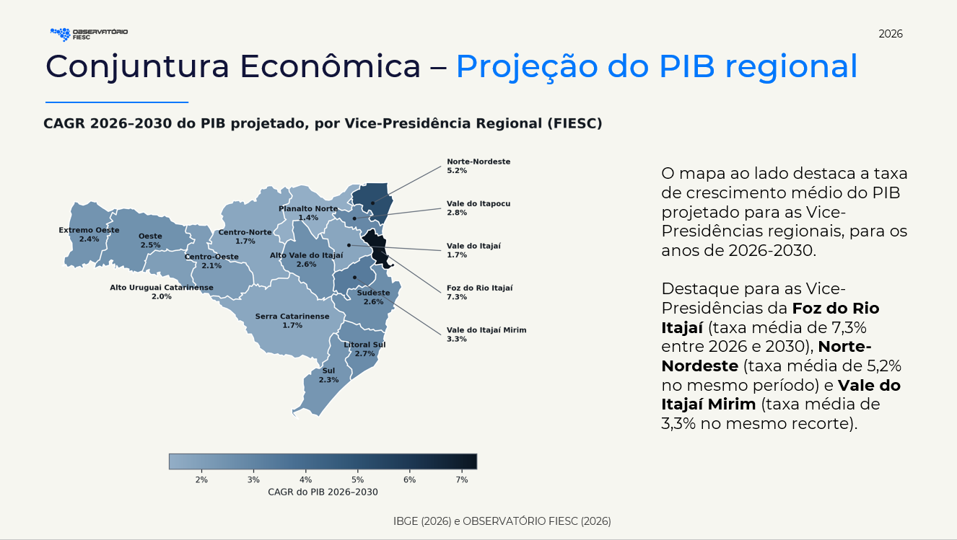
observatorio.fiesc.com.br
(48) 3231 4100
Rod. Admar Gonzaga, 2765
observatorio@fiesc.com.br
0800 048 1212
Florianópolis/SC - 88034-001

Slide 32

observatorio.fiesc.com.br
(48) 3231 4100
Rod. Admar Gonzaga, 2765
observatorio@fiesc.com.br
0800 048 1212
Florianópolis/SC - 88034-001

